Slide 1

Progetto Tecnologie Web
Alunno: Alessio Caruso Matricola: 0124001912 Anno accademico: 2020/2021

Slide 2
Dettagli traccia
Si vuole sviluppare un sito web per un’azienda di abiti da cerimonia.
Il cliente collegandosi al sito web, avrà la possibilità di accedere ad una serie di informazioni relative alla società e visualizzare il campionario della nuova collezione e degli anni precedenti. Dalla schermata Home, tramite il menù a tendina, il Cliente potrà scegliere la sezione di maggior interesse, in base a quelle che sono le sue esigenze. In fine, qualora la persona avesse la necessità di contattare l’Azienda, potrà far riferimento ai contatti riportati all’interno del sito.

Slide 3
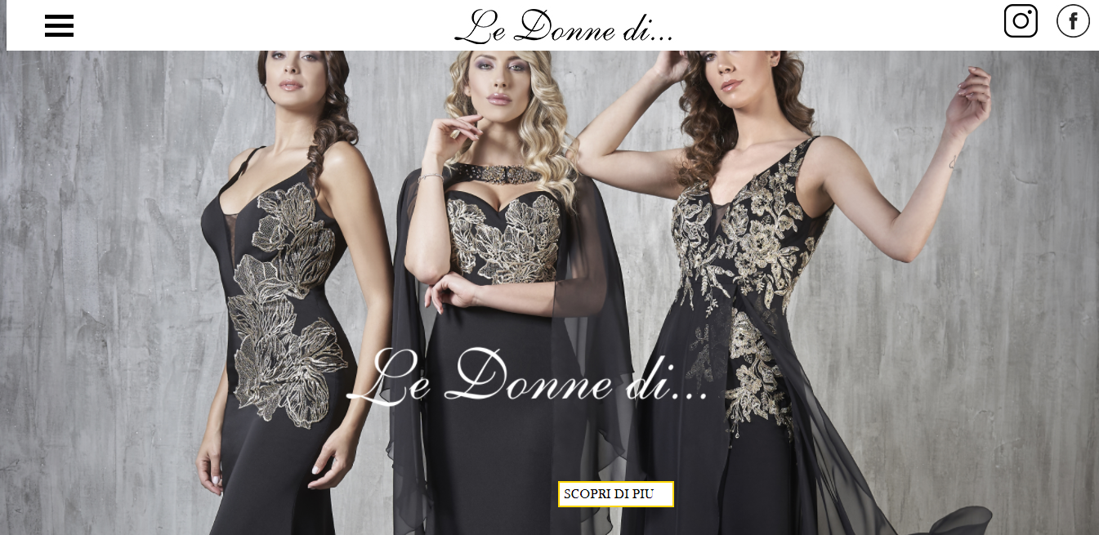
Home
La schermata “Home” è molto intuitiva: con un semplice click sul tasto “SCOPRI DI PIU” si verrà indirizzati sulla pagina “Collezioni”, diversamente l’utente potrà aprire il menu a tendina e decidere quale pagina aprire.

Slide 4
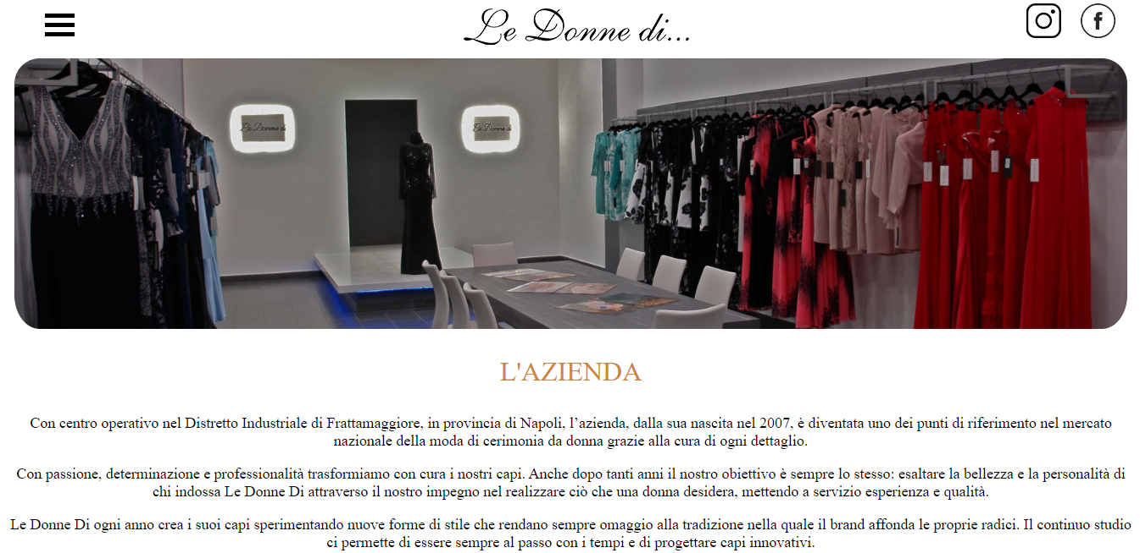
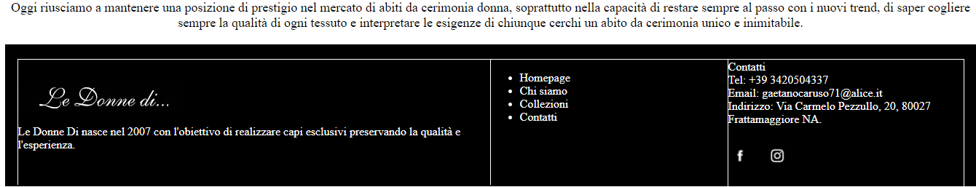
Chi Siamo
La schermata “Chi siamo” mostra lo showroom, una breve descrizione dell’azienda e il footer nella parte finale della pagina

Slide 5
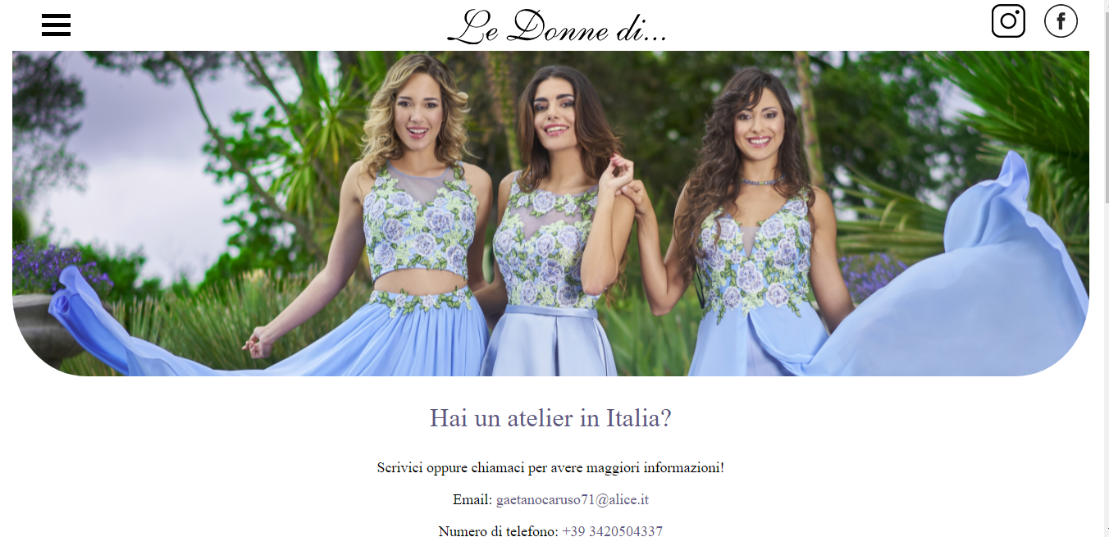
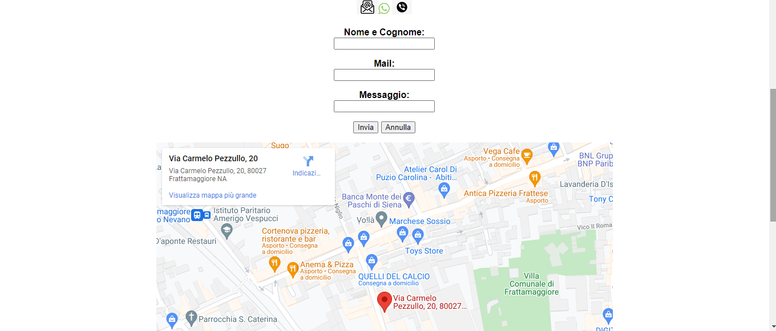
Contatti
La schermata “Contatti” da la possibilità, premendo su una delle 3 icone, di essere reindirizzati su Whatsapp, di mandare un’email o di telefonare l’azienda. È possibile anche compilare il form ed inviare un’email dalla pagina del sito. Anche su questa pagina è presente il footer.

Slide 6
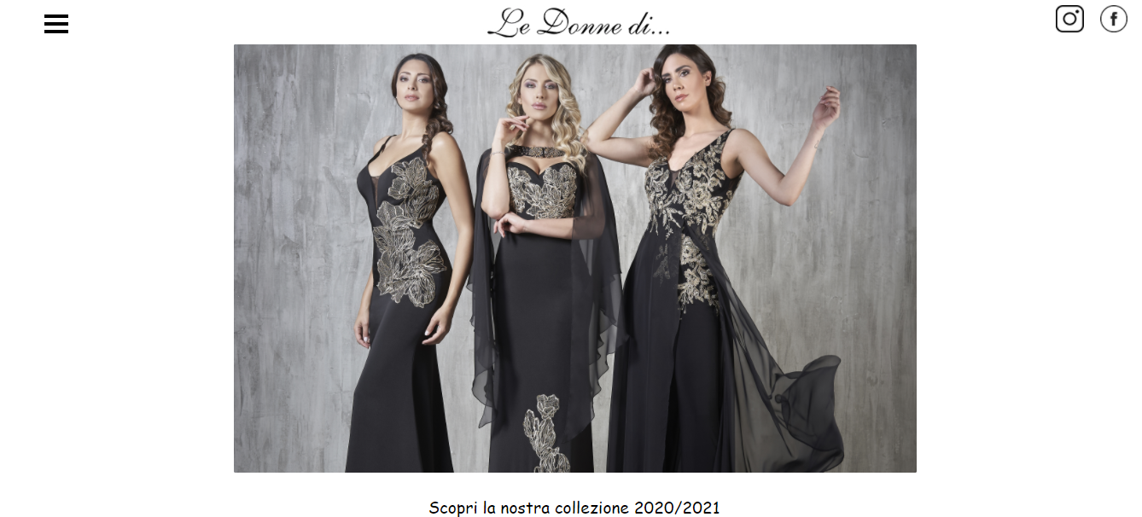
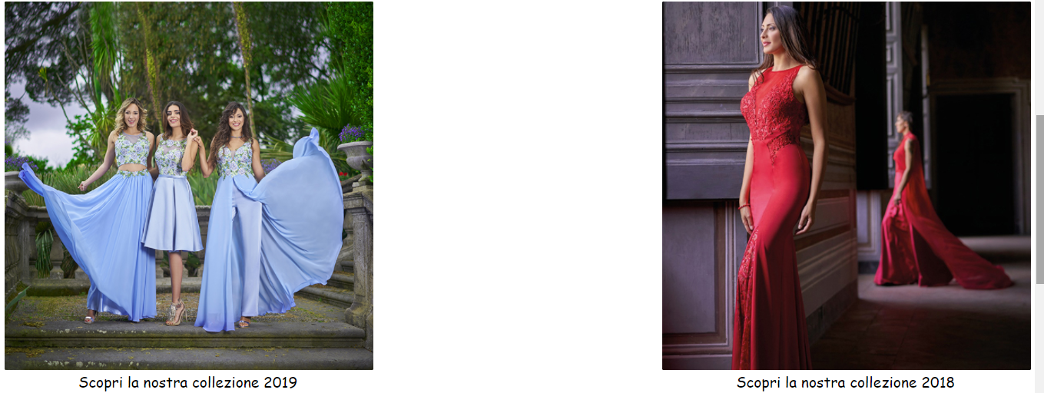
Collezioni
La schermata “Collezioni” ci permette con un click di visualizzare tutti gli abiti della collezione di uno specifico anno. Sono presenti nella pagina 5 collezioni. A seguito ci sarà il solito footer.

Slide 7
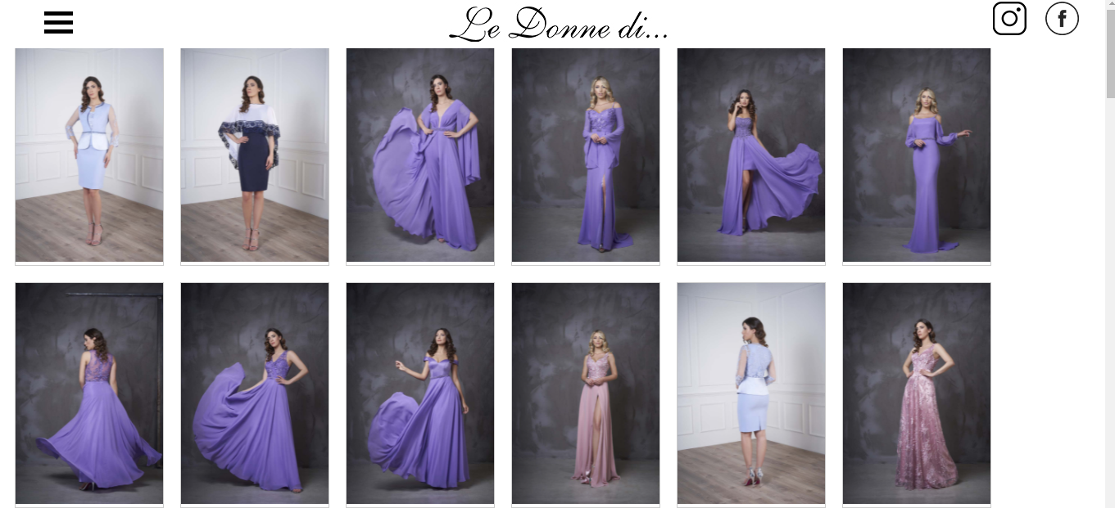
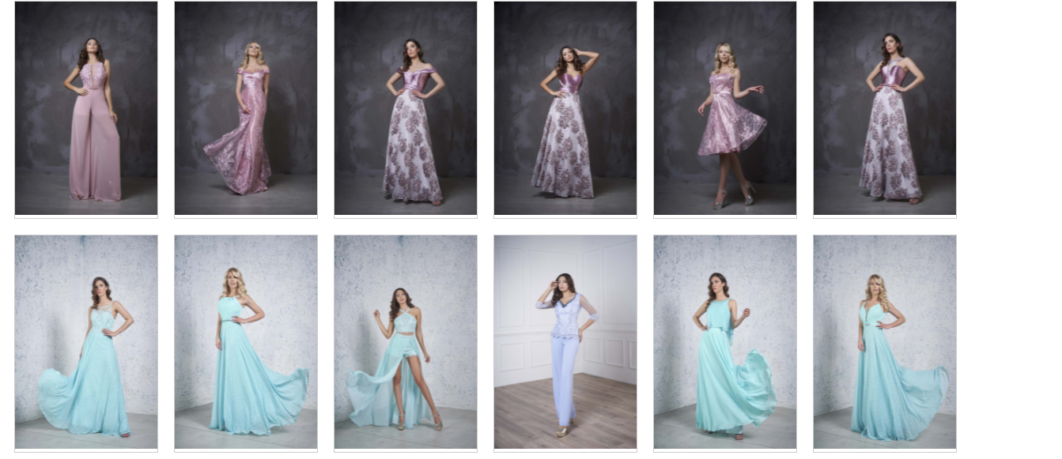
Esempio pagina Collezione
Se l’utente clicca su una delle collezioni descritte precedentemente visualizzerà il catalogo della collezione di quell’anno. Potrà cliccare su uno specifico abito e visualizzarlo avendo la possibilità di zoommare su una parte specifica dell’abito.

Slide 8

GRAZIE PER L’ATTENZIONE!

